Slide 1
¿Sabe dónde encontrar recursos para salud mental?

Slide 2
¡Bienvenido al Directorio de recursos del condado de Napa! Esta es una “ventanilla única” para que nuestra comunidad encuentre organizaciones locales que brinden servicios de salud mental, bienestar y prevención. Utilice este sitio para obtener más información sobre estas diversas organizaciones, incluido cómo conectarse con sus proveedores de servicios. Ahora disponible en Inglés y Español para todas las edades.

Slide 3
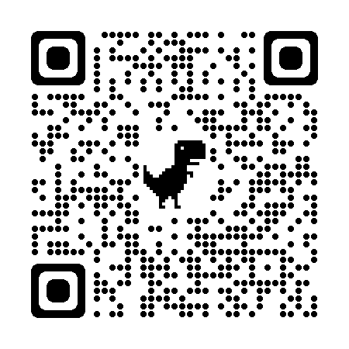
escaneé el código qr para visitar el sitio web
https://mentisnapa.org/es/recursos/

Slide 4
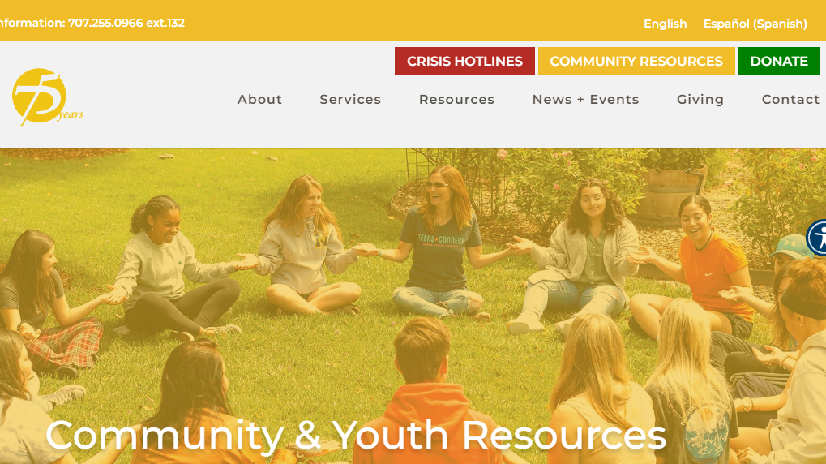
Do you know where to find mental health resources?

Slide 5
Welcome to the Napa County Community Resource Directory! This is a “one stop shop” for our community to find local organizations providing mental health, wellness and prevention services. Use this site to find out more information about these diverse organizations, including how to connect with their service providers. Now available in English and Spanish for all ages.

Slide 6
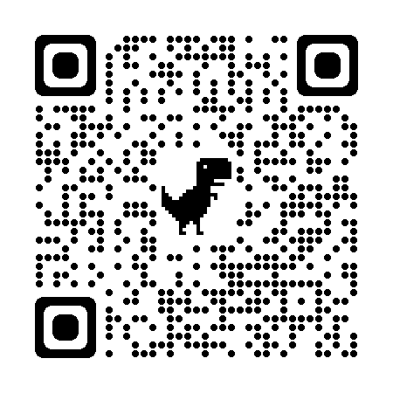
SCAN THE QR CODE TO VISIT THE WEBSITE
https://mentisnapa.org/resources/

